Slide 1
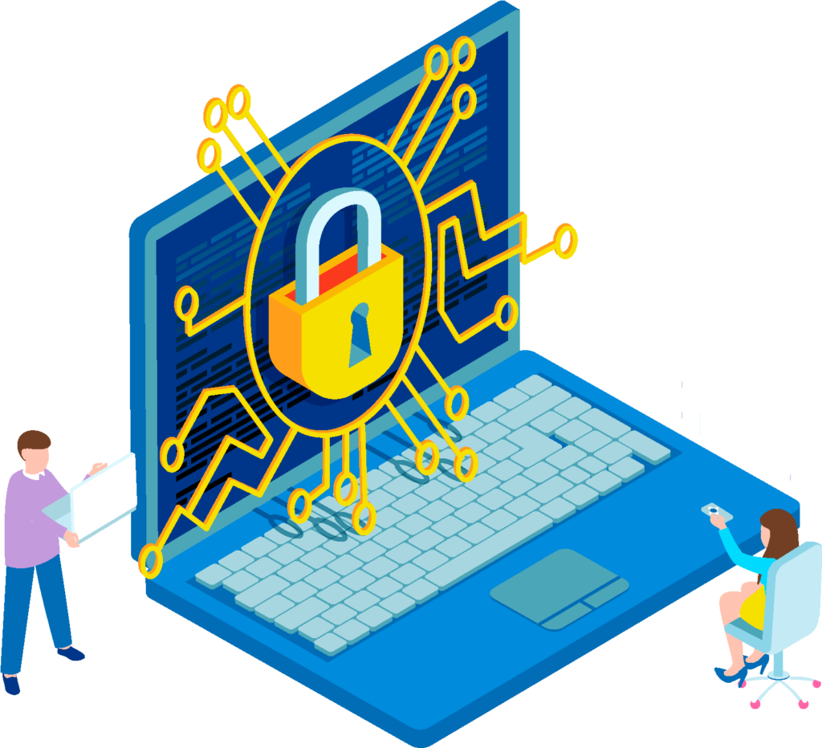
Seguridad de la banca por Internet y Seguridad en redes sociales
Building Digital Resilience by Making Digital Wellbeing and Security Accessible to All 2022-2-SK01-KA220-ADU-000096888

Slide 2
Subsección 3: Seguridad de la banca por Internet y Social Networks Security
CONTENIDO
Seguridad de la banca por Internet
Ventajas y desventajas de la banca por Internet
Redes sociales
Ventajas y desventajas de las redes sociales
Conclusión
Mejores prácticas: banca por Internet
Mejores prácticas: redes sociales

Slide 3
Banca por Internet
La banca por Internet se conoce con muchos otros nombres, como banca web, y banca en línea, que permite a los clientes realizar transacciones utilizando un navegador web en dispositivos de escritorio y móviles y en aplicaciones móviles.
La banca en línea ofrece a los clientes casi todos los servicios tradicionalmente disponibles a través de una sucursal local, incluidos depósitos, transferencias y pagos de facturas en línea.
La banca por Internet esencialmente permite a los clientes administrar su dinero a través de medios electrónicos, eliminando la necesidad de ir físicamente a una sucursal bancaria.
A pesar de algunas preocupaciones sobre la seguridad de la banca por Internet, la mayoría de las personas confían en gran medida en la conveniencia y facilidad de la banca electrónica.
Pero como la mayoría de las cosas que se pueden hacer en línea, existen varias ventajas y desventajas.
Los bancos garantizan un alto nivel de ciberseguridad de la banca por Internet, pero es necesario e imprescindible observar la seguridad de la banca online también por parte del cliente.

Slide 4
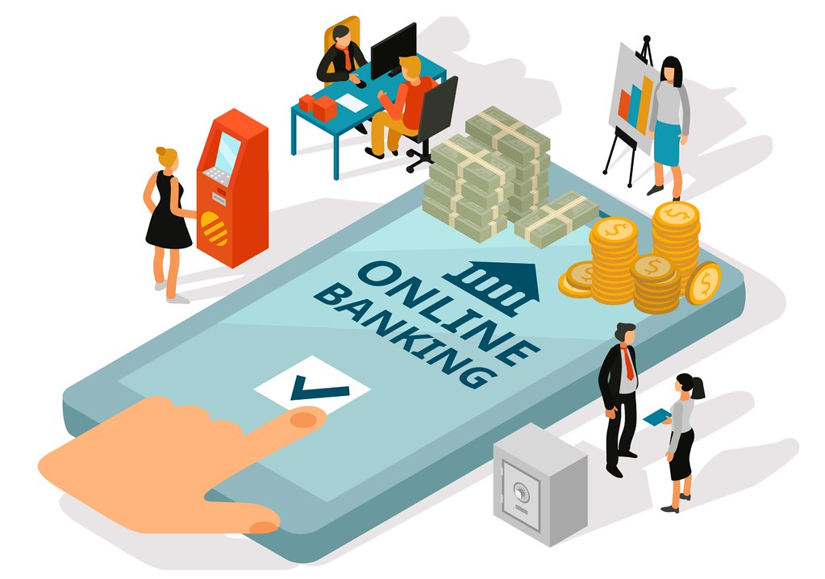
Ventajas de la banca online
Acceso a cuentas 24 horas al día, 7 días a la semana
Pagos de facturas simples
Transferencias de fondos fáciles
Acceso inmediato a los registros bancarios
Mejorar la presupuestación
Mejores tarifas y tarifas más bajas
Más funciones: mayor variedad de servicios
Gestión precisa del dinero

Slide 5
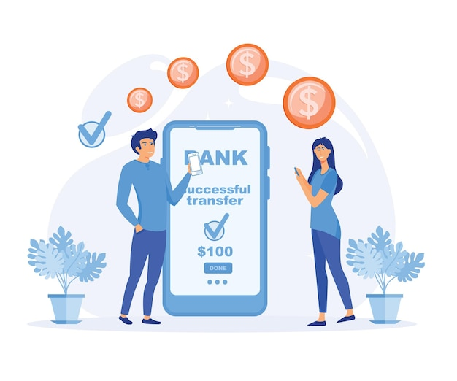
Desventajas de la banca online
La navegación en la banca en línea requiere acceso a Internet y conocimientos básicos de informática, lo que puede resultar limitante para cierto grupo de personas.
Es posible que la banca en línea no pueda gestionar transacciones grandes o complejas.
Basándose en protocolos de seguridad, los bancos a menudo establecen límites a lo que los clientes pueden hacer a través de su portal de banca en línea (límites de transferencia diaria).
La banca en línea depende de una conexión a Internet confiable, cualquier problema de conexión puede causar problemas con la funcionalidad del portal.
Los portales bancarios se mantienen frecuentemente actualizados y seguros, lo que significa que pueden ocurrir interrupciones del servicio.
A pesar de las altas medidas de seguridad, la banca por Internet todavía es vulnerable a los delitos cibernéticos.

Slide 6
Prácticas de seguridad de banca en línea que debes seguir para convertirte en un digital resiliente
Utilice únicamente el sitio web oficial y las aplicaciones del banco para acceder a las cuentas.
Evite hacer clic en enlaces de correo electrónico que pretenden dirigirlo al sitio web de un banco.
Escriba la dirección web del banco directamente en el navegador y asegúrese de estar en el sitio legítimo y seguro del banco.

Slide 7
Utilice una contraseña segura y fuerte
Uno de los pasos más básicos e importantes para proteger su cuenta bancaria en línea es utilizar una contraseña segura: larga, compleja y única.
no contener ninguna información personal, como su nombre, fecha de nacimiento o dirección,
no ser la misma que cualquier otra contraseña que utilice para otras cuentas o servicios,
Debe incluir una combinación de letras mayúsculas y minúsculas, números y símbolos.
Si están disponibles, utilice contraseñas de un solo uso para validar transferencias, pagos y cambios.
Los sitios web suelen ofrecer la opción de guardar sus datos de acceso para iniciar sesión más rápido. Aunque sus dispositivos sean 100 % inaccesibles para otros, esta opción no es segura.

Slide 8
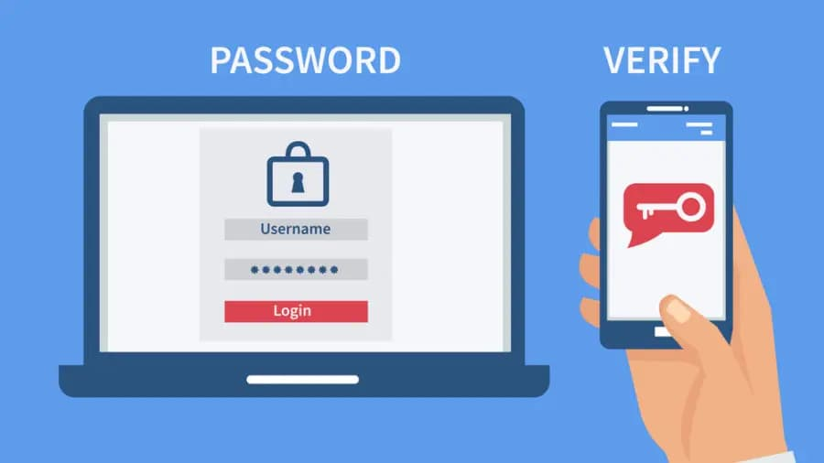
Habilitar la autenticación de dos factores/multifactor
La autenticación de dos factores es una función que requiere que usted verifique su identidad con un segundo factor, como un código enviado a su teléfono o correo electrónico.
Utilice autenticación multifactor o biométrica si el banco la ofrece: un método de autenticación que requiere que el usuario proporcione dos o más factores de verificación para obtener acceso a la cuenta bancaria.
Esto agrega una capa adicional de protección contra piratas informáticos que puedan haber robado su contraseña o intentado adivinarla.

Slide 9
Recomendación:
Utilice datos biométricos para iniciar sesión, ya que es extremadamente difícil para los estafadores manipularlos.
Las contraseñas son tan fuertes como la seguridad de su red y pueden caer fácilmente en manos de delincuentes a través del registro de teclas cuando el hardware se ve comprometido por malware.
Tenga cuidado: no escriba las contraseñas y los códigos en archivos de fácil lectura (por ejemplo, Word, Excel, ...) ni en trozos de papel.

Slide 10
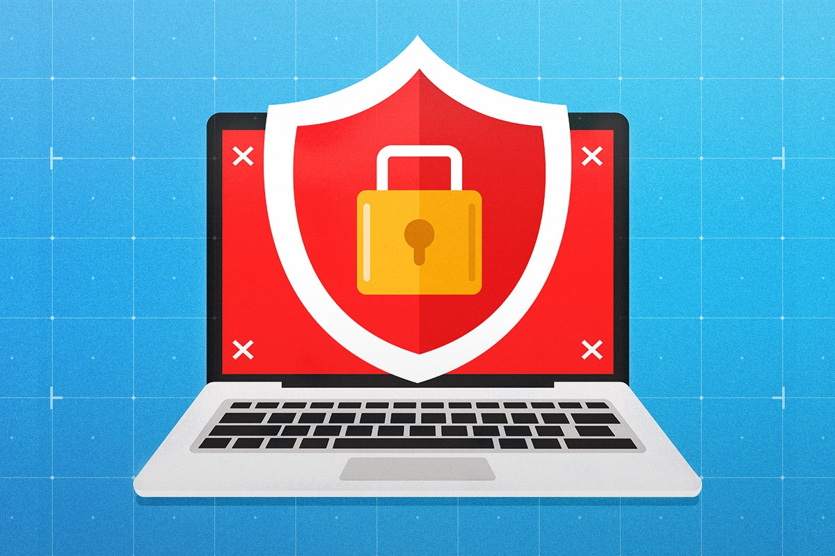
Utilice un dispositivo y una red seguros
El dispositivo y la red que utiliza para acceder a su cuenta bancaria en línea también pueden afectar su seguridad.
Mantenga el dispositivo desde el que accede al sistema de banca en línea protegido. Habilite la protección con contraseña o la autenticación de acceso en todos los dispositivos.
Asegúrese de que todo el software de los dispositivos esté actualizado. Utilice un software antivirus para mayor seguridad en las operaciones bancarias.
No acceda a sistemas bancarios en línea a través de redes desconocidas o no seguras, como redes WiFi públicas.

Slide 11
Monitorea la actividad de tu cuenta y tus extractos
Monitorear periódicamente el volumen de negocios y los extractos de cuenta para detectar actividades sospechosas y así identificar posibles amenazas.
Revise la actividad y los extractos de su cuenta al menos una vez al mes e informe cualquier problema a su banco lo antes posible.
Habilite alertas y notificaciones para su cuenta, como correos electrónicos o mensajes de texto, para notificarle sobre cualquier cambio o transacción en su cuenta.
Activo Notificaciones PUSH para tu cuenta en banca por internet y en aplicación móvil para la gestión de tu cuenta .
Esto le ayudará a detectar cualquier transacción no autorizada o fraudulenta en su cuenta y evitar posibles pérdidas o daños.
Reporte cargos o transferencias no autorizadas a su banco inmediatamente.

Slide 12
Proteja su información personal
Desconfíe siempre de los correos electrónicos o mensajes bancarios que soliciten información personal o le redirijan al sitio web de un banco.
Nunca proporcione información sensible a terceros, como números de identidad, login o PIN.
Los piratas informáticos utilizan correos electrónicos o mensajes falsos, que parecen ser de su banco, para robar sus datos bancarios ( phishing) . Los piratas informáticos a menudo se hacen pasar por otra persona y le piden que comparta los datos de su cuenta (estafa).
No se deje engañar por mensajes, enlaces o solicitudes de información sospechosos. Verifique las direcciones de los remitentes, las URL y el contenido antes de abrirlos.
Contacte directamente con su banco si tiene alguna duda o inquietud.
Los bancos auténticos nunca le pedirán información confidencial.

Slide 13
Recomendaciones adicionales para la seguridad de la banca en línea
Esté atento a cualquier actividad inesperada durante una sesión de banca en línea, como ventanas emergentes inusuales: deshabilítelas de inmediato.
Cierre siempre la sesión bancaria y, si no ocurre automáticamente, active un cierre de sesión temporizado.
Si es posible, regístrese para recibir alertas bancarias: Notificaciones PUSH para ser notificado de todas las transacciones, cambios de contraseña, cambios de cuenta e intentos fallidos de inicio de sesión.
Olvídese del papel: recibir resúmenes en papel por correo brinda a los posibles atacantes la oportunidad de robar información personal.

Slide 14
Pagos móviles seguros Pague con el móvil en la tienda o en línea
Pague con el móvil en la tienda con la ayuda de Google Pay (mejor para usuarios de Android) y Apple Pay (Ideal para usuarios de iOS y Mac), simplemente acoplándolo a la terminal de pago.
Para pagar en línea , simplemente elija la opción de pago a través de Google Pay o Apple Pay.
No tienes que preocuparte por la SEGURIDAD : para el pago no se utiliza el número de tu tarjeta, sino un token virtual.
Los tokens o monedas virtuales son representaciones digitales de valor que solo pueden existir electrónicamente .
PayPal es uno de los sistemas de pago en línea más utilizados por compradores y vendedores, y un método de pago confiable para sitios de compras en línea.
La ventaja en términos de seguridad digital es que no se proporcionan datos financieros completos a los vendedores. Las transferencias de dinero entre cuentas se identifican únicamente mediante la dirección de correo electrónico y la contraseña.

Slide 15
Los bancos garantizan un alto nivel de Ciberseguridad de Banca por Internet pero es necesario y esencial observar la Seguridad de la Banca en Línea también por parte de los Usuarios.

Slide 16
Redes sociales
Una red social es una plataforma que nos permite comunicarnos entre nosotros publicando información, comentarios y mensajes.
Una red de interacciones sociales y relaciones personales.
Un sitio web dedicado u otra aplicación que permite a los usuarios comunicarse entre sí publicando información, comentarios, mensajes, imágenes, etc.
Un sitio web o aplicación móvil que permite a las personas conectarse entre sí en una plataforma común.
Plataformas que las personas utilizan para construir redes sociales: relaciones sociales con otras personas que comparten intereses personales o profesionales, actividades, antecedentes o conexiones de la vida real similares.
Algunos ejemplos comunes de sitios o plataformas de redes sociales incluyen Facebook, Instagram, Twitter, TikTok, WhatsApp y LinkedIn.

Slide 17
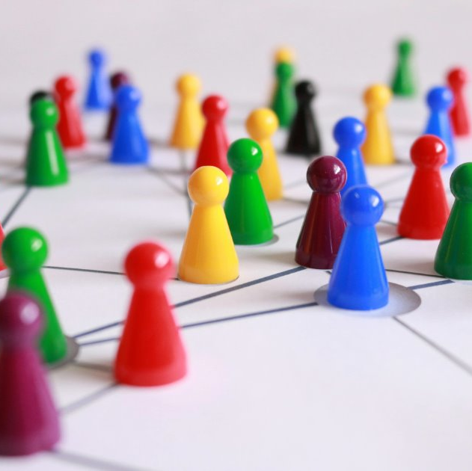
Usuarios de redes sociales
Las redes sociales se han convertido en una parte esencial de nuestras vidas en el mundo digital actual. Ya no solo se utilizan para comunicarse con amigos, sino que cierta información actual solo se puede encontrar en las redes sociales.
Los usuarios se unen a una plataforma de red social y comienzan a conectarse (crear redes) con otros usuarios por motivos personales y profesionales.
Los usuarios pueden elegir de quién quieren recibir comunicaciones. En algunos casos, la comunicación es unidireccional, mientras que en otros es multidireccional.
Los usuarios pueden compartir información, expresar opiniones, explorar intereses mutuos, buscar trabajo, promover sus negocios, formar relaciones e interactuar entre sí de otras maneras.
Las redes sociales son muy populares y se han convertido en el método de comunicación preferido por la mayoría de las personas.

Slide 18
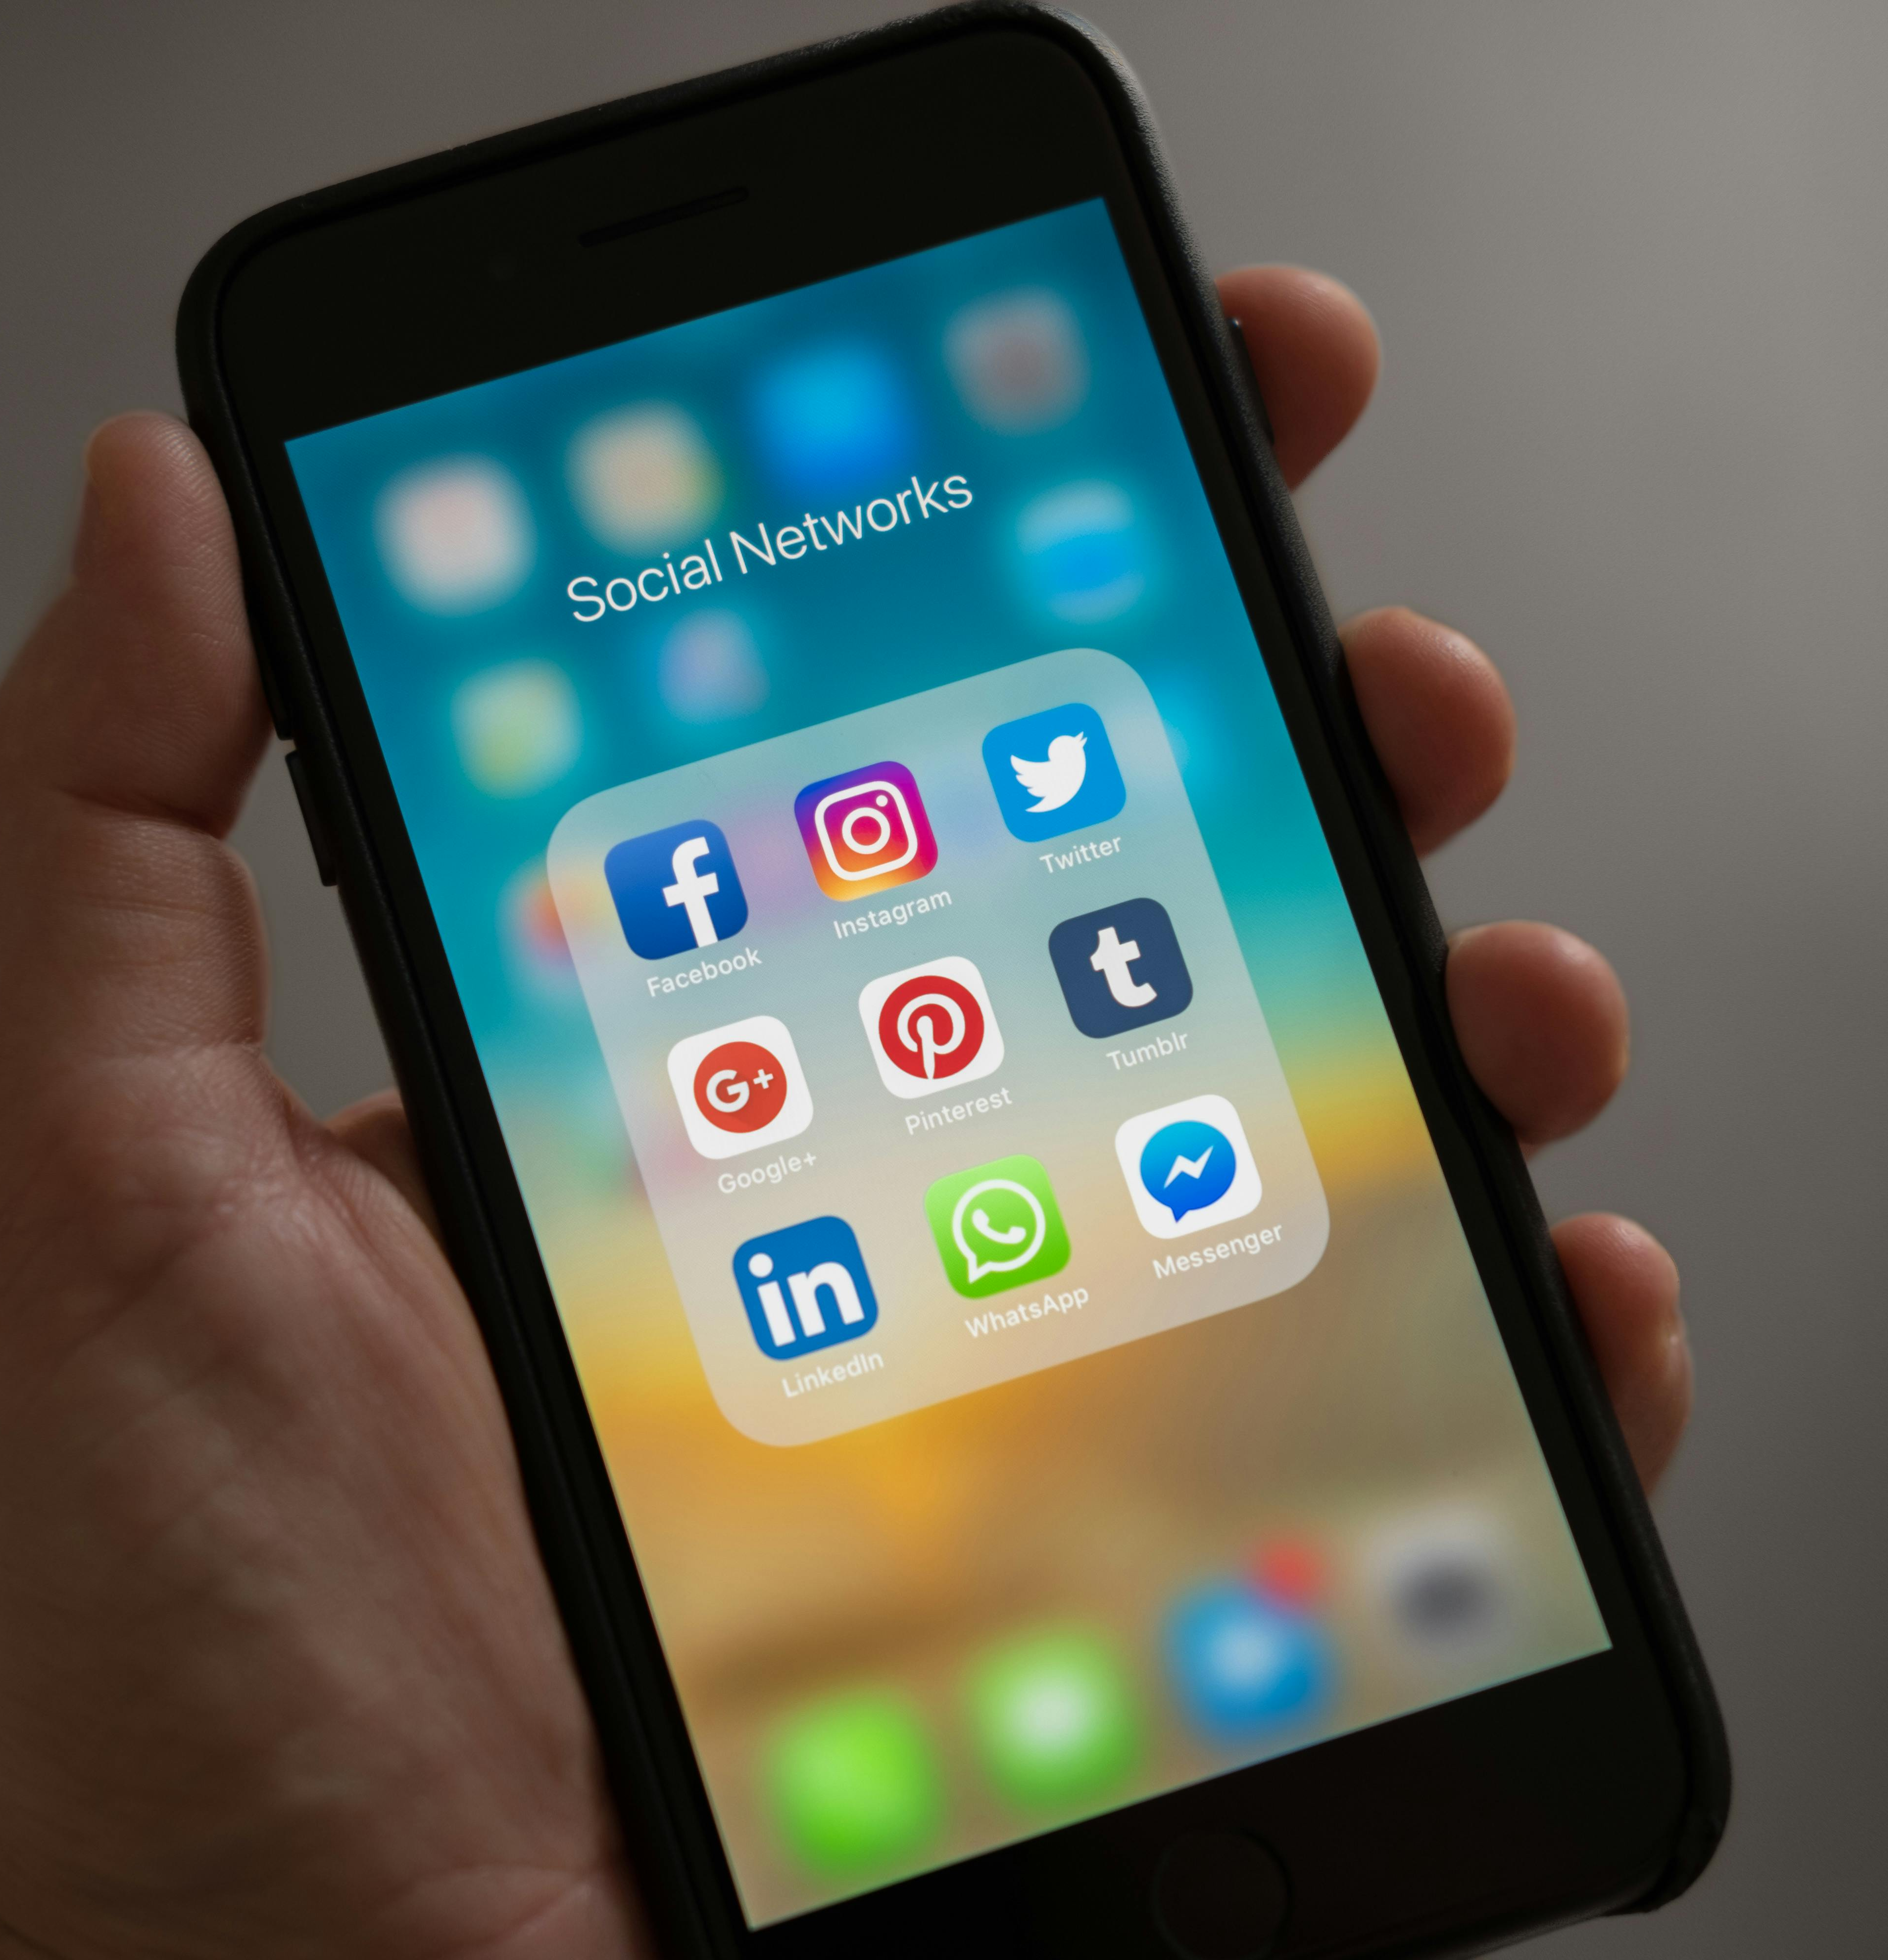
Ventajas de las redes social
Conectividad global - permite una excelente comunicación global.
Lugar adecuado para causas nobles - obras de caridad - ventaja más significativa.
Herramienta para la educación - una herramienta eficaz para facilitar el aprendizaje de nuevas habilidades y conceptos (DigiWELL).
Información y actualizaciones - reciba información y noticias actualizadas de todo el mundo.
Compartir información diariamente - con sus seres queridos y una comunidad más grande, es una excelente herramienta para mejorar su creatividad y su identidad de marca.
Únase a una comunidad - personas de otros orígenes, religiones, comunidades y países - una excelente herramienta para convertirse en parte de una sociedad multicultural.
Disminución de la capacidad de razonamiento lógico al restringir las conversaciones cara a cara en tiempo real.
Networking - se utiliza para buscar oportunidades laborales.

Slide 19
Desventajas de las redes sociales
Problemas con la privacidad - tuitear información inapropiada, compartir demasiado de su vida diaria con una gran audiencia, compartir sin saberlo su ubicación en línea, cualquier entidad en todo el mundo tienen acceso a cualquier información que publiques.
Tu privacidad no es privada más…
Hackeos - obtener acceso a la información personal de otra persona.
Han habido muchos casos en los que los piratas informáticos han logrado alterar la estabilidad financiera y social de un individuo.
Falta de conexión emocional - las emociones y los sentimientos no se expresan fácilmente en el espacio online.
Acoso cibernético - acosar, amenazar o humillar a una persona enviándole fotos, vídeos o mensajes difamatorios e inapropiados.
Adicción psicológica - el uso excesivo de las redes sociales provoca disociación de la vida real.
Difusión de noticias falsas - creación de publicaciones sobre un tema popular sin verificación que pueda tener un impacto negativo en el conocimiento de las personas.
No creas todo lo que ves o lees en las redes sociales...

Slide 20
Ataques en redes sociales
Para entender mejor la importancia de proteger nuestras cuentas en las redes sociales, necesitamos saber qué tan común es el hackeo en las redes sociales. Dejemos que las cifras del hackeo en las redes sociales nos cuenten la historia:
Casi 5 mil millones de personas tienen al menos una cuenta en redes sociales,
Más de la mitad de la población mundial corre el riesgo de que sus cuentas de redes sociales sean hackeadas.
Estadísticas de hackeo de redes sociales:
En septiembre de 2021, un pirata informático intentó vender datos personales robados de 1.500 millones de cuentas de Facebook,
En 2018, al menos 30 millones de cuentas de Facebook fueron pirateadas en una sola filtración de datos.
En promedio, 1.400 millones de cuentas de redes sociales son pirateadas cada mes.
En los años 2021-2022, el número de cuentas de redes sociales pirateadas aumentó en un 1000%.
Google informó que el 20% de las cuentas de redes sociales se verán comprometidas en algún momento.

Slide 21
¿Quiénes son los objetivos ?
Cualquiera puede ser un objetivo por cualquier motivo, sin importar quién seas, qué plataforma uses o cuánto dinero tengas.
Según las búsquedas de Google, en 2024, en promedio, 68 000 usuarios de Facebook y 36 000 usuarios de Instagram consultaron a Google cada mes para obtener información sobre cómo recuperar una cuenta hackeada.

Slide 22
Práctica negativa: Hackearon mi cuenta de redes sociales. Fue una pesadilla.
Fue en junio de 2022 cuando Heather Dempsey descubrió que sus cuentas de Facebook e Instagram habían sido hackeadas. Desde entonces, vive la pesadilla de intentar recuperar sus cuentas y buscar una explicación a lo sucedido.
Heather no trabaja en una gran empresa ni su trabajo está relacionado con la industria tecnológica, sectores que suelen ser atacados por ciberataques. Heather es la orgullosa propietaria de Self-Care Center en el suroeste de Florida y la fundadora de Elite Spa Pros Academy. Pero la apropiación de su cuenta en las redes sociales le está costando mucho más de lo que esperaba.
“El hackeo resultó en una prohibición de por vida de Facebook e Instagram”, explicó Heather.
Ambas plataformas de redes sociales fueron vitales para el negocio de Heather, ya que las usaba para conseguir clientes y a menudo publicaba anuncios en los sitios.
“Me quedé sin trabajo y sin ingresos y tuve que pensar rápido”, dijo Heather. “Terminé abriendo un negocio local porque no habría podido encontrar nada para llegar a fin de mes”.

Slide 23
Práctica negativa: fraude y robo de identidad
Hace poco descubrí en Facebook que una influencer se había convertido en víctima de un fraude financiero. Me intrigó muchísimo. Entonces escuché su historia en Shots:
Ella tenía una amiga asesora financiera, un día se acercó a ella a través de una red social y le recomendó una oportunidad de inversión rentable.
Parece que alguien ha creado la misma identidad que su amiga, y nunca se le ocurrió que podría haber alguien más al otro lado del cable.
Ella consultó con él durante mucho tiempo sobre dónde invertir el dinero, y finalmente lo envió a la cuenta acordada con gran fe en que su amigo se haría cargo de ello.
Al día siguiente, la amiga ya había sido desconectada de la cuenta y ella empezó a sospechar. Desafortunadamente, demasiado tarde.
El dinero ya estaba con la estafadora, y ella solo tenía ojos para llorar.

Slide 24
Seguridad en redes sociales - inicio
Crear un perfil en una red social es cuestión de unos minutos. En este primer paso, debemos implementar tres prácticas de seguridad básicas o actualizarlas lo antes posible:
1. Implemente contraseñas seguras
Nota: Actualícelos periódicamente para fortalecerlos frente a las amenazas de seguridad en constante evolución.
2. Habilite la autenticación de dos factores
Nota: La mayoría de las plataformas de redes sociales como Instagram, LinkedIn, Facebook, TikTok y Twitter tienen esta medida de seguridad.
3. Configure y actualice la configuración de seguridad en todas las plataformas
Administra la privacidad, seguridad y configuración de tu cuenta de redes sociales
Nota: Las plataformas de redes sociales hoy en día brindan herramientas y guías para aumentar la seguridad de tu cuenta.
Configuración de privacidad, seguridad y protección - vaya al Centro de ayuda:
Computadora - Haz clic en tu foto de perfil en la parte superior derecha Móvil – toca el menú "hamburguesa" en la parte superior derecha
Facebook: "Nos preocupamos por la seguridad de nuestra comunidad global, por eso brindamos herramientas para ayudar a mantener su cuenta segura y su privacidad protegida".

Slide 25
Seguridad en redes sociales - prácticas recomendadas
4. Actualiza periódicamente las contraseñas - para fortalecer las defensas contra las amenazas de seguridad en constante evolución.
5. No reutilice las contraseñas – para evitar utilizar las mismas contraseñas en las cuentas de redes sociales.
Crear contraseñas seguras significa utilizar una combinación de caracteres alfanuméricos que no sean fáciles de adivinar, pero que sean difíciles de recordar todos. Utilice una herramienta de gestión de contraseñas .
6. Utilice aplicaciones de terceros con precaución
Hoy en día, muchas aplicaciones y juegos te piden permiso para acceder a tus perfiles de redes sociales, especialmente si los has descargado a través de un enlace en las redes sociales. La mayoría de las aplicaciones son auténticas, pero algunas recopilan detalles de tu cuenta.
Acceda a aplicaciones que hayan sido verificadas y que estén libres de malware o virus:
Use Google Play Protect o los Apple security controls, que realizan una comprobación de seguridad de la aplicación antes de descargarla.
Ejemplo: una mujer perdió casi $30,000 después de descargar una aplicación de terceros a través de un enlace de WhatsApp.
La práctica recomendada es descargar únicamente aplicaciones en las que confiamos según nuestra propia experiencia o reseñas y restringir los permisos a las aplicaciones que no son confiables mediante la sección Configuración de nuestros dispositivos.

Slide 26
Seguridad en redes sociales - prácticas recomendadas
7. Mantenga el control de acceso - revise periódicamente su cuenta de correo electrónico vinculada.
Las plataformas de redes sociales generalmente están vinculadas a sus correos electrónicos.
Advertencia: Si la plataforma detecta actividad inusual en tu perfil o cree que alguien ajeno a ti está intentando acceder a tu cuenta, recibirás un correo electrónico de alerta de seguridad. Comprueba siempre que la dirección de correo electrónico desde la que se envía sea oficial.
8. Tenga cuidado con los ataques de ingeniería social
Tenga cuidado con los ataques de phishing que le incitan a revelar información confidencial.
No publique ni almacene información confidencial ni otorgue autorizaciones en línea, incluso en mensajes privados.
Por favor verifique la autenticidad del perfil del usuario antes de hacer clic en cualquier enlace incluido en la publicación.
Vea si alguna autoridad noticiosa confiable ha informado la misma noticia.
Busque errores gramaticales y caracteres especiales en el enlace.
Las plataformas de redes sociales, como cualquier otra, están llenas de noticias falsas y desinformación.
En caso de una fuga de datos, los piratas informáticos podrían utilizar esta información para infiltrarse en su cuenta .

Slide 27
Conclusión
La protección de datos personales y minimización de riesgos de seguridad es una tarea clave de todos los usuarios de redes sociales por su crecimiento en popularidad e interconexión.
Asegurar su cuenta de red social de amenazas a la privacidad, seguridad y protección no es demasiado difícil si sigues prácticas básicas recomendadas para alertarlo sobre actividades sospechosas y protegerlo contra fraudes cibernéticos.

Slide 28
Licencia libre
El producto desarrollado aquí como parte del proyecto "Building Digital Resilience by Making Digital Wellbeing and Security Accessible to All 2022-2-SK01-KA220-ADU-000096888" se desarrolló con el apoyo de la Comisión Europea y refleja exclusivamente la opinión del autor. La Comisión Europea no es responsable del contenido de los documentos.
Licencia Creative Commons CC BY- NC SA.
Esta licencia permite distribuir, remezclar, mejorar y desarrollar la obra, pero sólo de forma no comercial. Al utilizar la obra, así como extractos de ella, se debe :
Se debe mencionar la fuente y el enlace a la licencia, y mencionar los posibles cambios. Los derechos de autor pertenecen a los autores de los documentos.
La obra no podrá ser utilizada con fines comerciales.
Si recompone, convierte o amplía la obra, sus contribuciones deben publicarse bajo la misma licencia que el original.
Descargo de responsabilidad:
Financiado por la Unión Europea. Las opiniones y puntos de vista expresados en este documento son, sin embargo, los de los autores y no reflejan necesariamente los de la Unión Europea o la Agencia Ejecutiva Europea en el Ámbito Educativo y Cultural (EACEA). Ni la Unión Europea ni la EACEA se hacen responsables de las mismas.

